Slide 1


BÀI TOÁN ĐIỂM DANH SINH VIÊN
SỬ DỤNG THƯ VIỆN OPENCV
Giảng viên hướng dẫn : TS. Huỳnh Quốc Bảo
Sinh viên thực hiện: Nguyễn Huỳnh Trọng Thoại 1811060744

Slide 2

Hiện trạng và vấn đề
Đặt vấn đề
01 . Nhận dạng khuôn mặt
Các thuận toán nhận dạng khuôn mặt
Sử dụng thư viện OpenCV
và các thuật toán để ghi dữ liệu
02. Ghi nhớ dữ liệu
và huấn luyện
03. Xác minh khuôn mặt
Sử dụng dữ liệu dã huấn luyện để nhận dạng

Slide 3
Phương pháp điểm danh
Gọi tên sinh viên
Ngày xưa
Cải tiến
Chia nhỏ lớp thành các tổ và do tổ trường điểm danh
Cho sinh viên làm
bài tập, kiểm tra,
điểm danh theo bài làm
Mới
Hiện tại
Điểm danh qua thẻ, vân tay

Slide 4
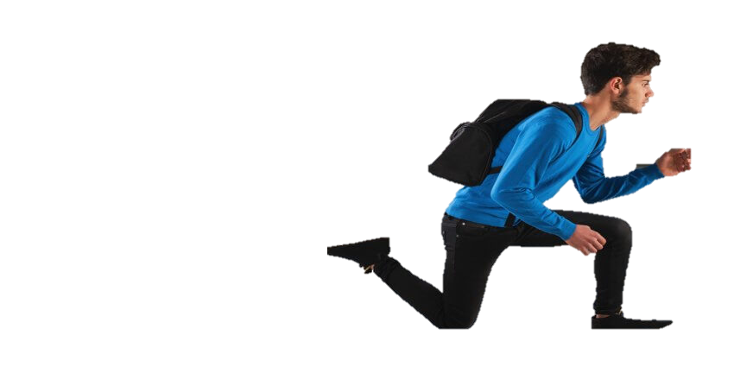


Cúp tiết
“Thầy không điểm danh lại đâu !”
Đi học trễ
thầy điểm danh đầu tiết
Bạn đã từng ?
Về nhà nghe tin nay kiểm tra

Slide 5

Thầy cô cũng rất phiền khi ngày nào cũng phải điểm danh
Phải nghe rõ tiếng không có đứa điểm danh hộ
Nó nhờ ai làm bài hộ thì làm sao nhớ mặt từng đứa
Phải ghi chép cộng điểm chuyên cần

Slide 6
Phương pháp điểm danh
Ngày xưa
Cải tiến
Mới
Hiện tại
Tương lai
Sử dụng AI, điểm danh bằng khuôn mặt,
Mống mắt, giọng nói,…

Slide 7

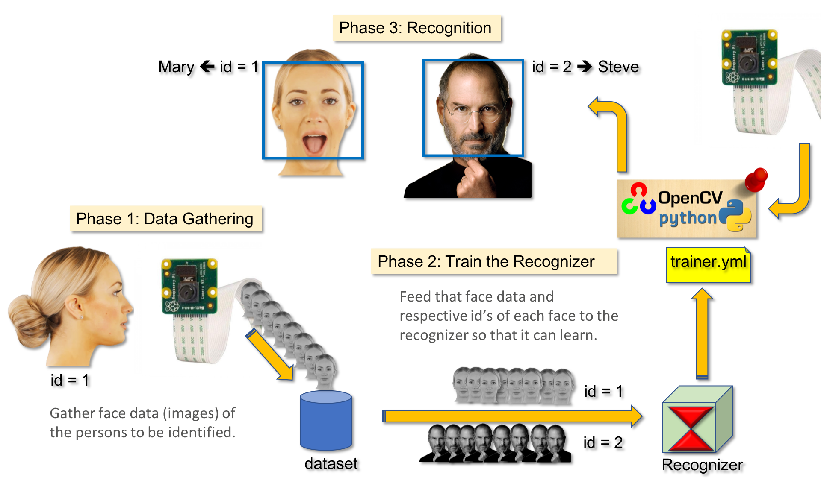
Giải pháp điểm danh bằng khuôn mặt

Slide 8
Nhận dạng khuôn mặt
01
Viola Jone Face detection

Slide 9


Viola Jones Algorithm
Được phát triển vào năm 2001 bởi Paul Viola và Michael Jones, thuật toán Viola-Jones là một khuôn khổ cho nhận dạng đối tượng
Mặc dù đã lỗi thời, Viola-Jones vẫn còn khá mạnh mẽ và được sử dụng trong nhiều ứng dụng phát hiện khuôn mặt thời gian thực.

Slide 10
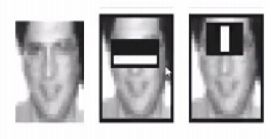
Đặc trưng Haar
Ý tưởng : độ sáng tối của các vùng trên gương mặt là khác nhau.
VD: vùng mắt tối hơn vùng má, vùng mũi sáng hơn vùng hai bên

Slide 11
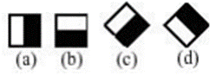
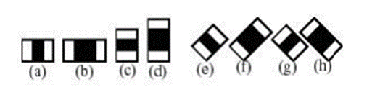
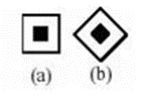
Đặc trưng Haar
Đặc trưng haarlike được tạo thành bằng việc kết hợp các hình chữ nhật đen, trắng với nhau theo một trật tự, một kích thước nào đó.
Có 4 đặc trưng haarlike cơ bản được mở rộng, và được chia làm 3 tập đặc trưng sau:
Đặc trưng cạnh:
Đặc trưng đường:
Đặc trưng xung quanh tâm:

Slide 12
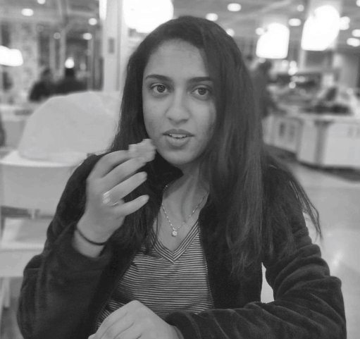
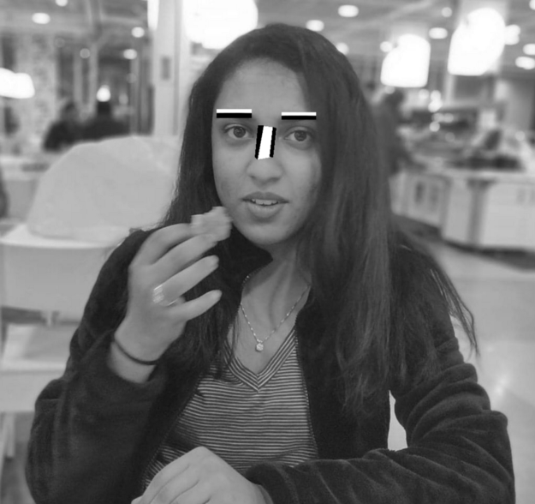
Đặc trưng Haar

Slide 13
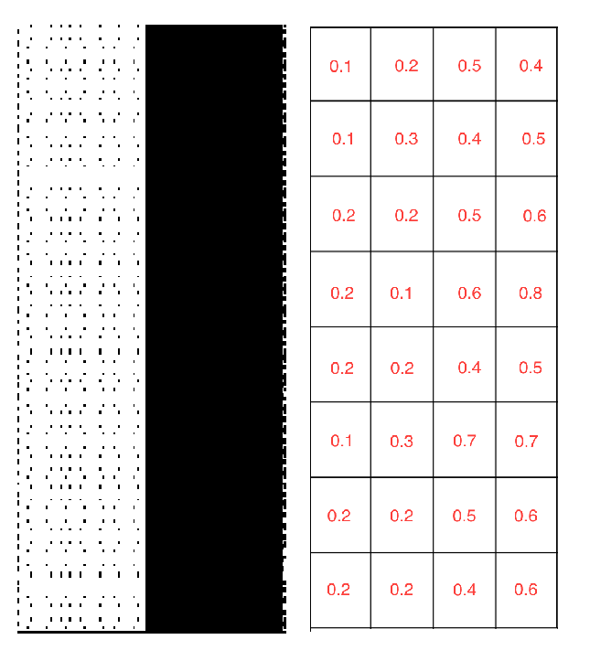
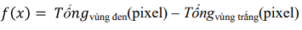
Đặc trưng Haar
Đặt trưng được chuyển đổi thành dạng ma trận với những giá trị đánh giá mức độ tối của điểm ảnh, điểm ảnh càng tối thì giá trị càng lớn
Để tính giá trị các đặc trưng haar, ta tính sự chênh lệch giữa tổng của các pixel của các vùng đen và các vùng trắng theo công thức sau:
Hình ảnh của 1 đặc trưng được trích xuất

Slide 14
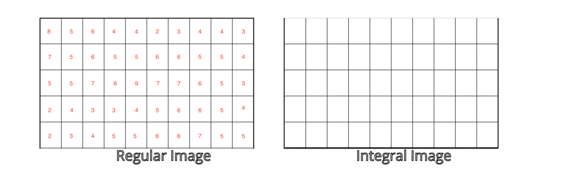
Đặc trưng Haar
Tập hợp những đặc trưng ta có được dữ liệu ma trận của 1 hình ảnh

Slide 15
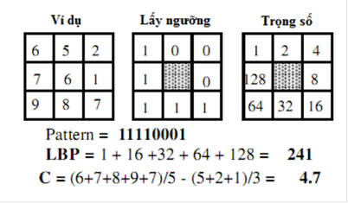
Thuật toán trích chọn đặc trưng LBP
LBP là viết tắt của Local Binary Pattern hay là mẫu nhị phân địa phương được Ojala trình bày vào năm 1996 như là một cách đo độ tương phản cục bộ của ảnh.
Ví dụ về LBP và độ tương phản cục bộ C (pixel trung tâm).
Phiên bản đầu tiên của LBP được dùng với 8 điểm ảnh xung quanh và sử dụng giá trị của điểm ảnh ở trung tâm làm ngưỡng. Giá trị LBP được xác định bằng cách nhân các giá trị ngưỡng với trọng số ứng với mỗi điểm ảnh sau đó cộng tổng lại.

Slide 16
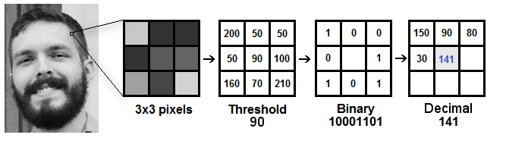
Thuật toán trích chọn đặc trưng LBP
LBPH sử dụng 4 tham số:
- Radius: bán kính được sử dụng để xây dựng mô hình nhị phân cục bộ
- Neighbors: số lượng các điểm mẫu để xây dựng các mô hình nhị phân cục bộ
- Grid X: Số lượng các điểm mẩu lấy theo hàng ngang
- Grid Y: Số lượng các điểm mẩu lấy theo hang dọc

Slide 17
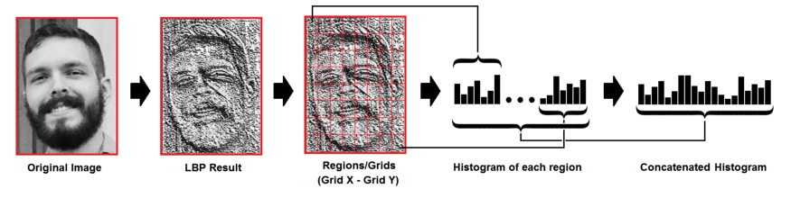
Thuật toán trích chọn đặc trưng LBP
Sử dụng các tham số Grid X và Grid Y để chia hình ảnh thành nhiều lưới. Dựa trên hình ảnh trên, chúng ta có thể trích xuất biểu đồ tần suất của từng khu vực

Slide 18
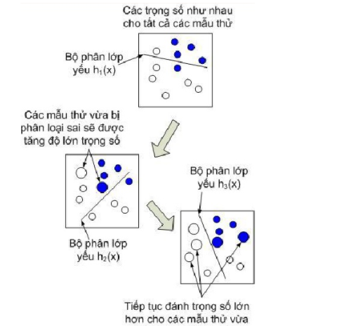
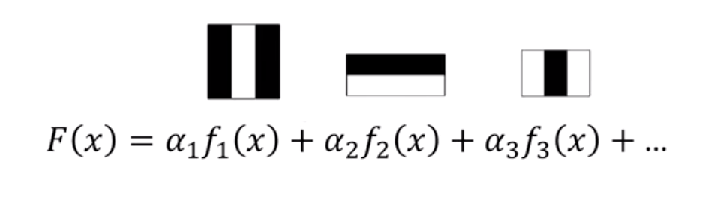
Thuật toán Adaboost
Có rất nhiều đặc trưng được lấy ra từ 1 cửa sổ nhưng chỉ có 1 số ít là hữu dụng trong việc nhận diện khuôn mặt.
Sử dụng thuật toán adaboost để tìm những đặc trưng tốt nhất. Sau đó các đặc trưng này được gán cho các trọng số để tạo nên hàm đánh giá quyết định xem một cửa sổ có là khuôn mặt hay không.

Slide 19
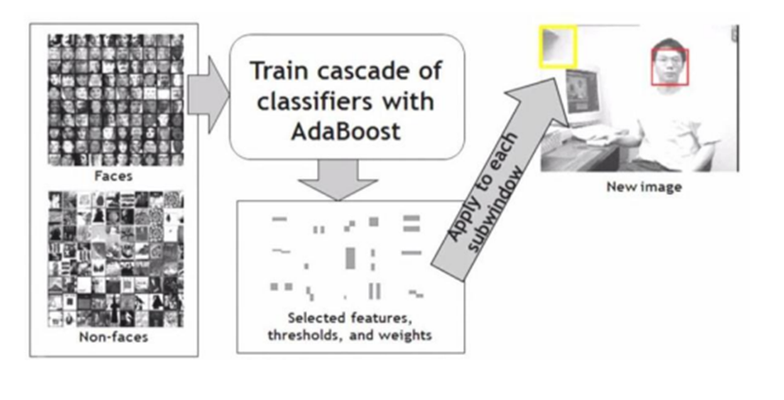
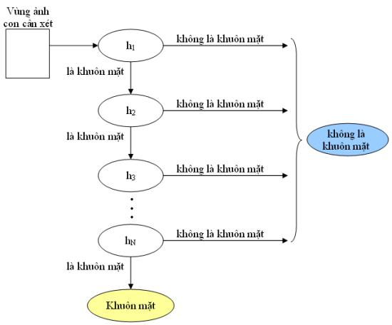
Thuật toán Adaboost
Một bộ phân lớp cascade (cascade classifier) được sử dụng tất cả các đặc trưng được nhóm vào vài stage. Mỗi stage gồm một số các đặc trưng, dùng để xác định cửa sổ có phải khuôn mặt hay không

Slide 20
Ghi nhớ dữ liệu khuôn mặt và huấn luyện
02
LBPH algorithm

Slide 21

OpenCV
Project OpenCV được bắt đầu từ Intel năm 1999 bởi Gary Bradsky. OpenCV viết tắt cho Open Source Computer Vision Library. OpenCV là thư viện nguồn mở hàng đầu cho Computer Vision và Machine Learning
OpenCV cung cấp rất nhiều module tính năng, trong đó có :
Object Detection (objdetect) – phát hiện các đối tượng và mô phỏng của các hàm được định nghĩa sẵn – predefined classes (vd: khuôn mặt, mắt, cốc, con người, xe hơi,…).

Slide 22
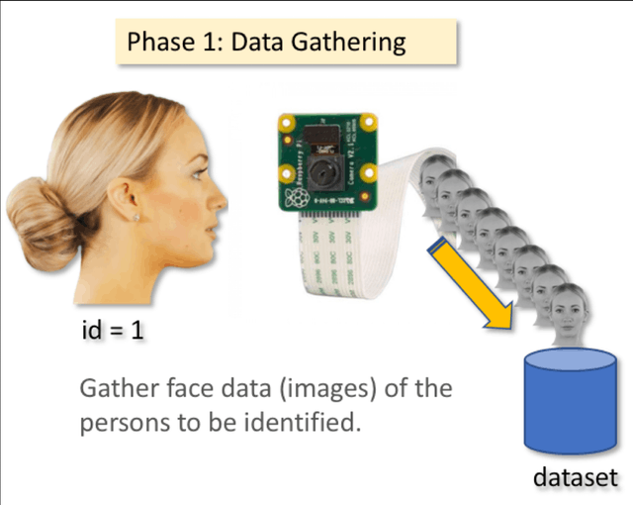
Ghi nhớ dữ liệu
Bước 1:
Sử dụng Haarcasade được xây dựng sẳn trong thư viện OpenCV để cắt hình ảnh khuôn mặt từ camera
Chuyển màu hình ảnh sang ảnh xám
Lưu vào cơ sở dữ liệu cùng với thông tin của sinh viên

Slide 23
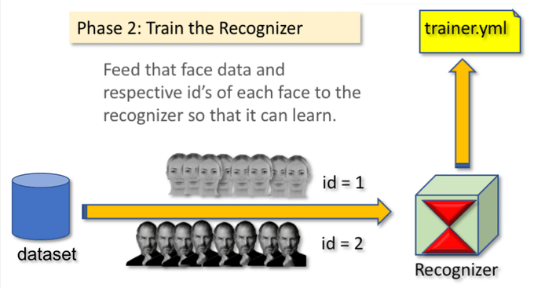
Huấn luyện dữ liệu
Bước 2:
Sử dụng thuật toán LBP trích xuất đặc trưng của hình ảnh, tạo biểu đồ tần suất cho hình ảnh
Ghi nhớ dữ liệu vào file huấn luyện cùng với thông tin ảnh của sinh viên được huấn luyện

Slide 24
Xác minh khuôn mặt
03
Face Recognition

Slide 25
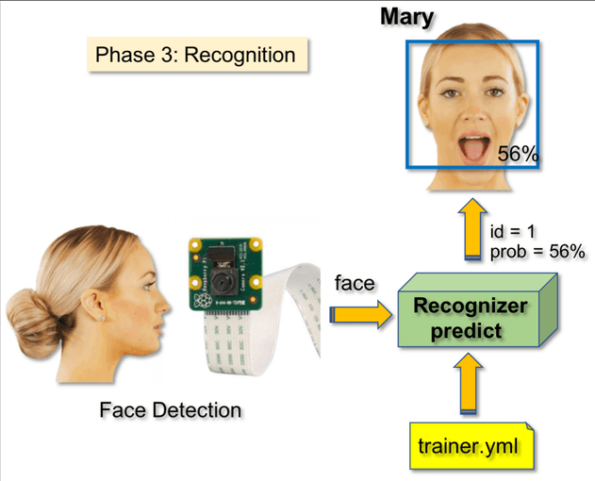
Xác minh khuôn mặt
Bước 1 :
Lặp lại bước nhận dạng khuôn mặt
Sử dụng thuật toán LBP liên tục tính toán dữ liệu khuôn mặt các khung hình trong camera
So sánh dữ liệu đã được huấn luyện để xác minh danh tính sinh viên

Slide 26

Xác minh khuôn mặt
Bước 2 :
Lưu dữ liệu buổi học vào database
Kiểm tra, truy xuất dữ liệu buổi học

Slide 27
Bài thuyết trình được lấy tư liệu từ : https://towardsdatascience.com/ https://docs.opencv.org/ https://github.com/ và nhiều nghiên cứu, đồ án khác

Slide 28
Câu hỏi ?

Slide 29
Cảm ơn thầy và các bạn đã lắng nghe !

